Slide 1
ML Advanced
Docker: Структура, применение, деплой
otus.ru

Slide 2


Проверить, идет ли запись
Меня хорошо видно
&& слышно?
Ставим “+”, если все хорошо “-”, если есть проблемы

Slide 3

ML Advanced Docker
Тема вебинара
Игорь Стурейко
Руководитель курсов: Reinforcement Learning, ML Professional, ML Basic, MLOps, FinML
Teamlead, главный инженер проекта,
Физический факультет МГУ, PhD теоретическая физика
Опыт:
Более 15 лет занимался прикладной математикой и мат моделированием
(Data Scientist) (Python, С++) в НИИ ПАО Газпром
@stureiko (TG)
LinkedIn: igor-stureiko
@rl_fintech (Мой канал о моделях в бизнесе)

Slide 4










Правила вебинара
Условные
обозначения
Активно
участвуем
Индивидуально
Off-topic обсуждаем
в учебной группе
Время, необходимое
на активность
Пишем в чат
Задаем вопрос
в чат или голосом
Говорим голосом
Документ
Вопросы вижу в чате,
могу ответить не сразу
Ответьте себе или
задайте вопрос

Slide 5


Маршрут вебинара
Знакомство
Механизмы контейниризации
Docker
Запуск контейнера
Сборка контейнера
Docker Compose

Slide 6
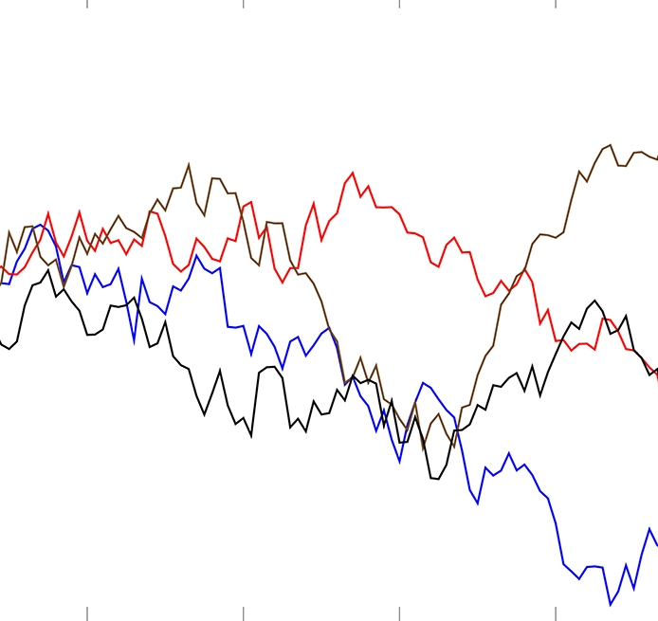




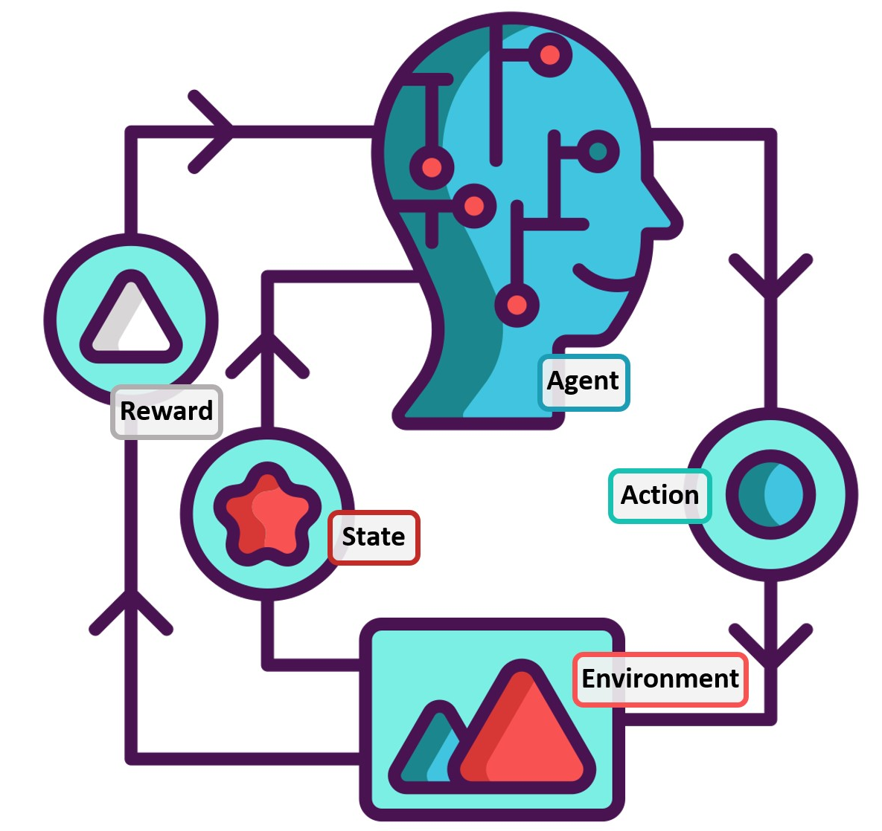


Карта курса
1. Временные ряды
HomeTask
2. Рекомендательные системы
3. Байесовские модели
HomeTask
HomeTask
5. Production
4. Обучение с подкреплением
HomeTask
HomeTask
6. AutoML
HomeTask
7. Курсовой проект

Slide 7
Программа курса
1 | 2 | 3 | 4 | 5 | 6 | 7
Production
Production Code
REST-архитектура: Flask API
Docker: Структура, применение, деплой
Сети и Docker compose
Практика: деплой докера в Yandex Cloud
Колоночные БД и объектные хранилища
Версионирование данных. DVC
Воспроизводимость и версионирование. MLFlow

Slide 8
Цели вебинара
К концу занятия вы сможете
1. | docker, для чего он используется и где применяется
2. | Научиться использовать docker для упаковки своего кода

Slide 9
Смысл
Зачем вам это знать
1. | Изолирование окружения от хоста
2. | Подготовка кода к развертыванию

Slide 10
Docker

Slide 11
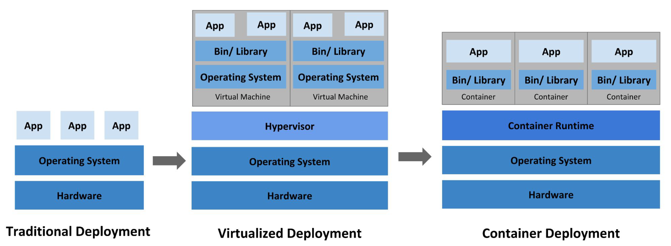
Virtualization vs containerization

Slide 12
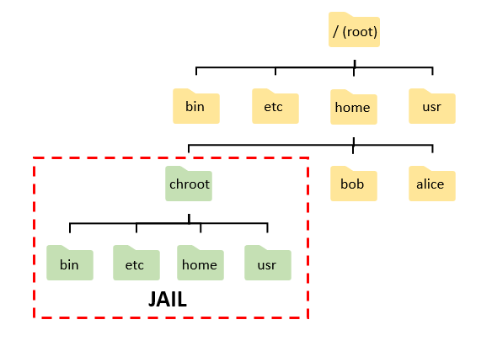



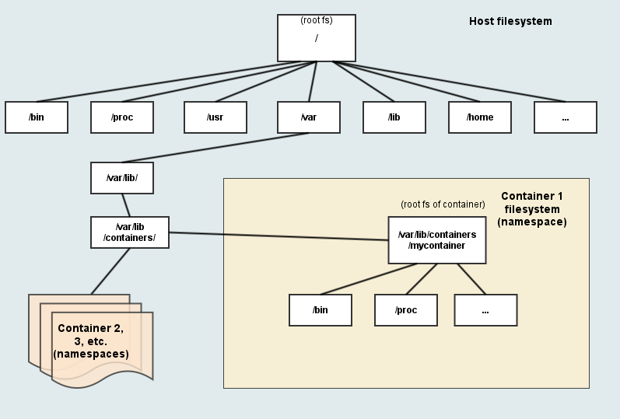
Механизмы контейнеризации
chroot
systemd-nspawn

Slide 13
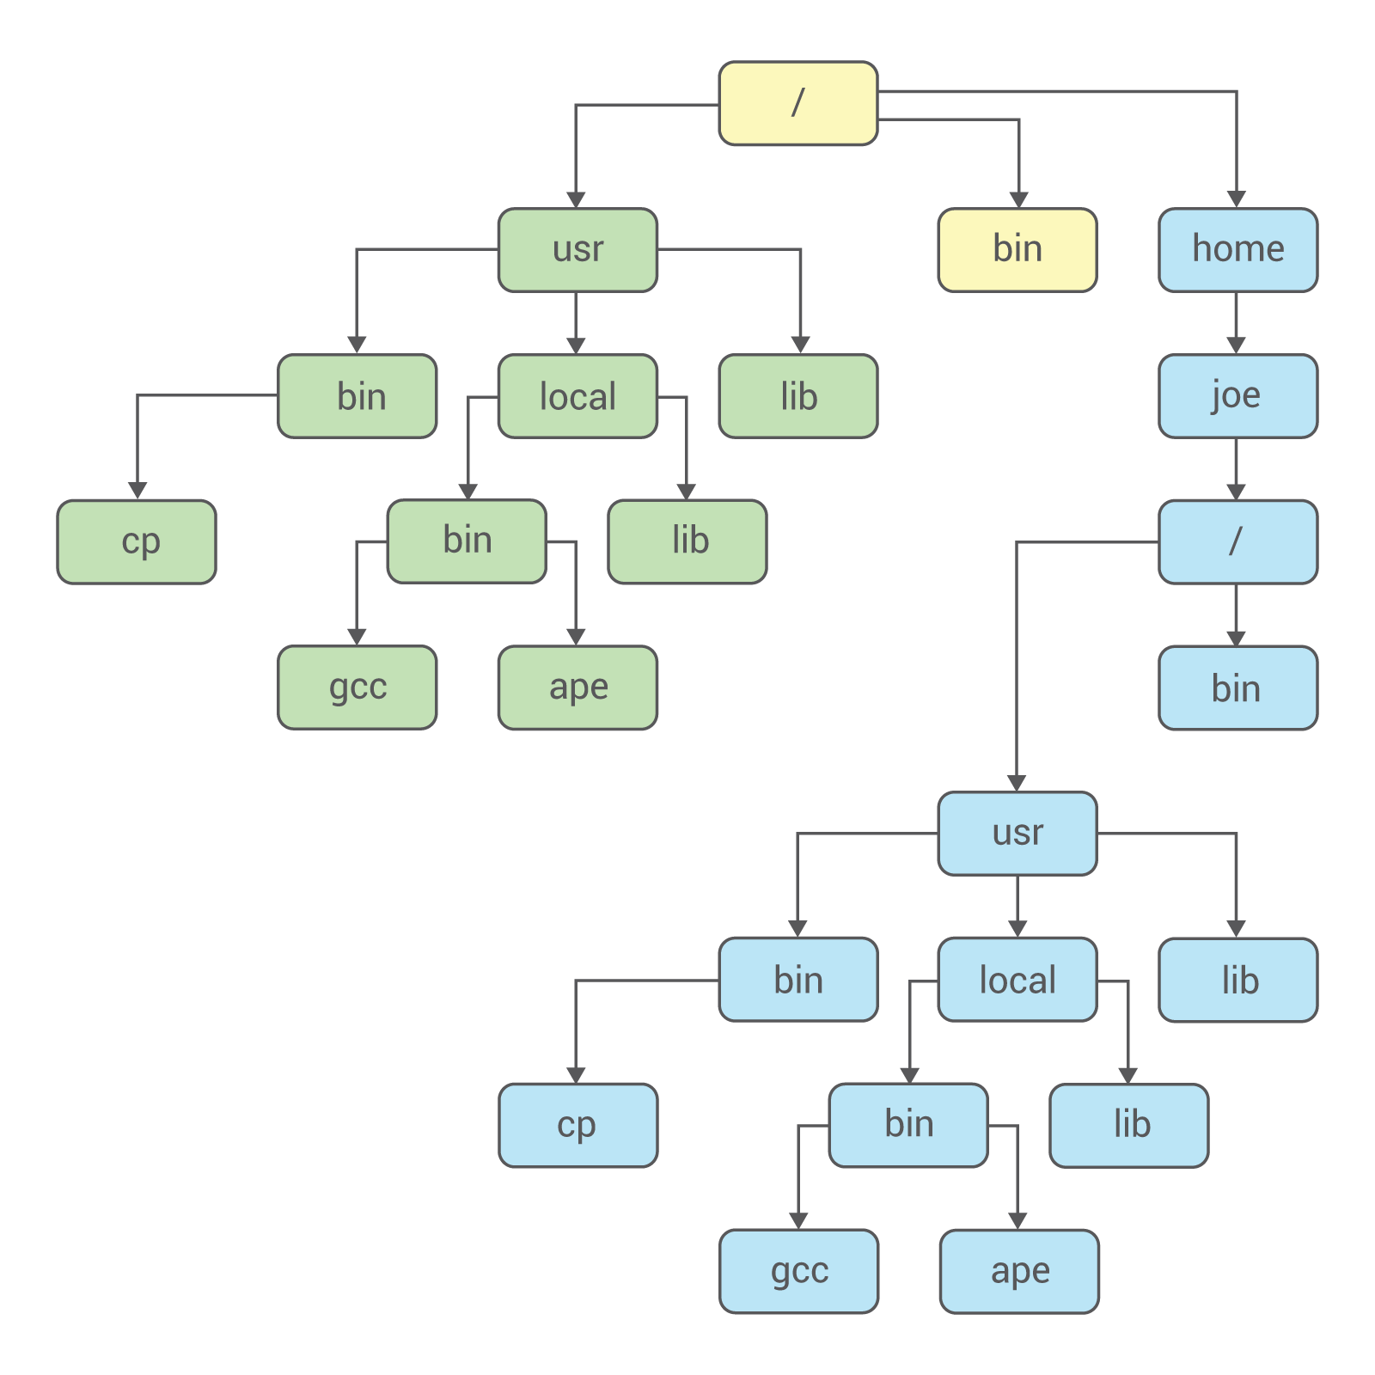
chroot
Chroot – от англ. change root - смена корневого каталога
- это утилита в Unix-подобных системах, которая позволяет изменить корневой каталог процесса на другой каталог в файловой системе.

Slide 14
systemd-nspawn
systemd-nspawn
это утилита виртуализации на уровне операционной системы, входящая в состав системы инициализации systemd в Linux.
systemd-nspawn похож на команду chroot, но обеспечивает лучшую изоляцию контейнера от хост системы

Slide 15
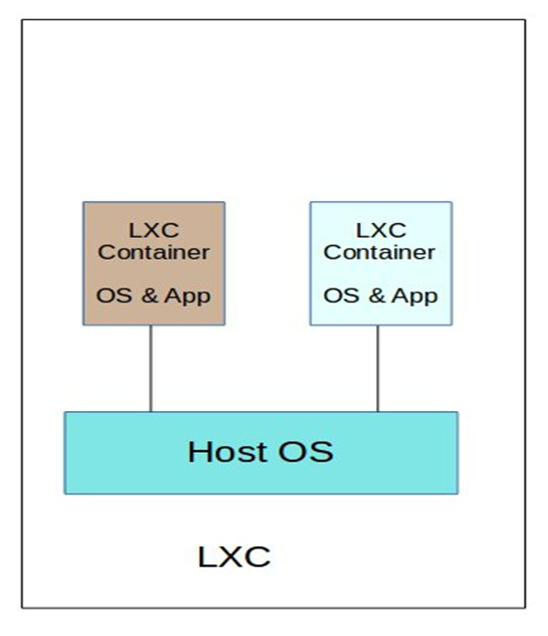
LXC
от англ. Linux Containers –
- технология виртуализации на уровне операционной системы для изоляции процессов и ресурсов между различными приложениями и сервисами.

Slide 16

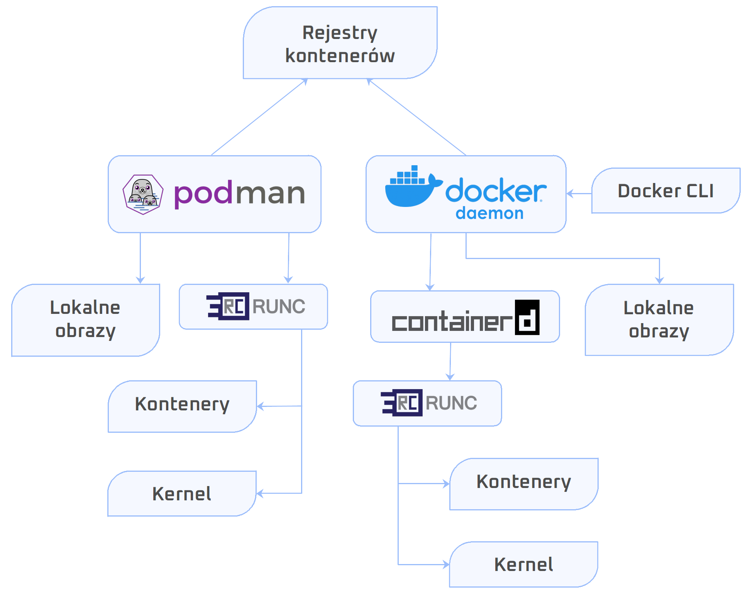
podman
- это утилита для управления контейнерами на базе Linux, которая является альтернативой Docker.

Slide 17
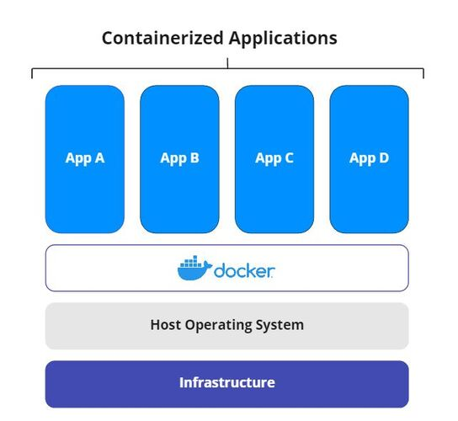
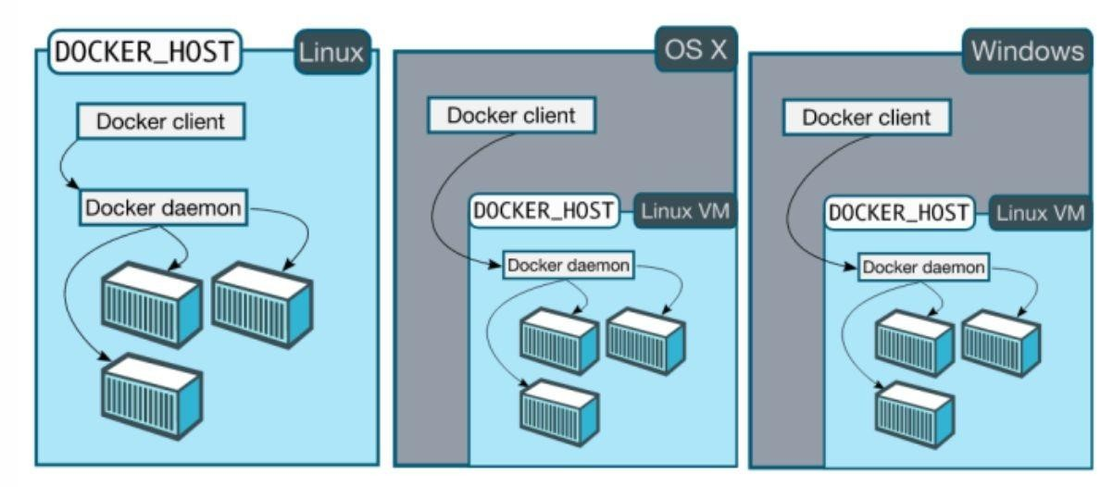

Slide 18
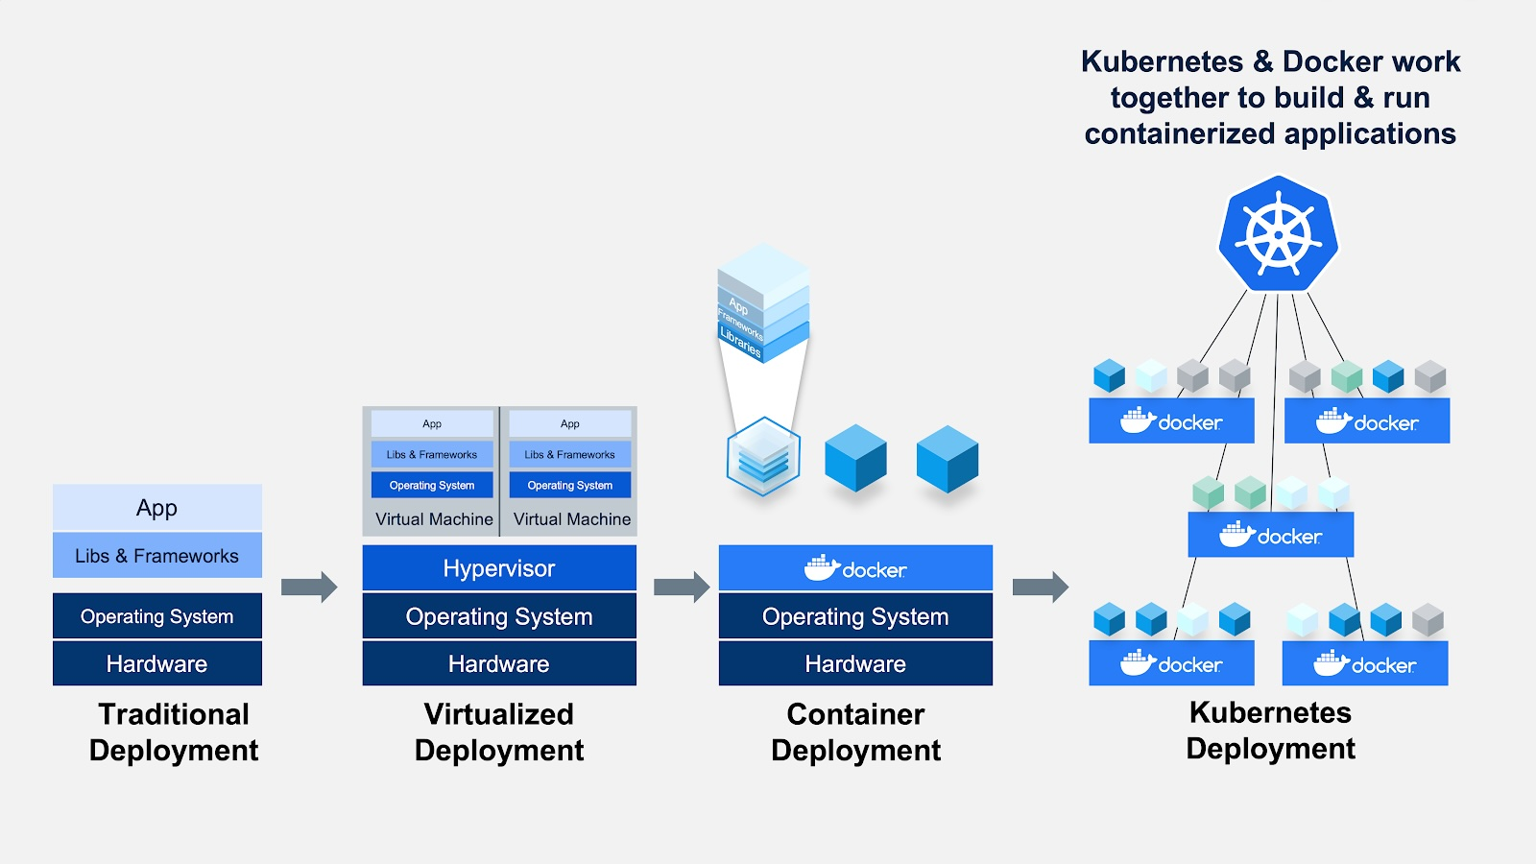
Deployment

Slide 19
Docker
Абстракция от host-системы
Легковесные изолированные окружения
Общие слои образов и файловой системы
Компоновка и предсказуемость
Простое управления зависимостями
Дистрибуцию и тиражируемость
Стандартизация описания окружения, сборки
Воспроизводимость

Slide 20
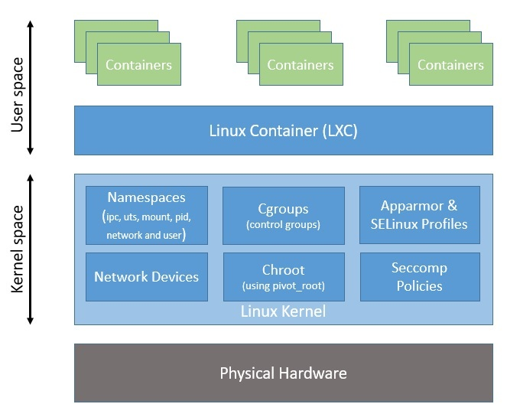
Docker

Slide 21
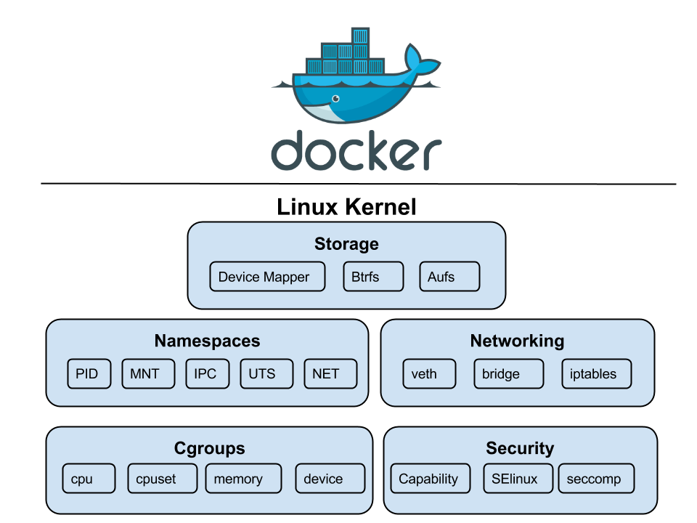
Docker namespaces
Изоляция окружения
Индивидуальный namespace для каждого контейнера: Pid, net, mount, etc.
namespace прекращает свое существование после окончания работы PID1

Slide 22
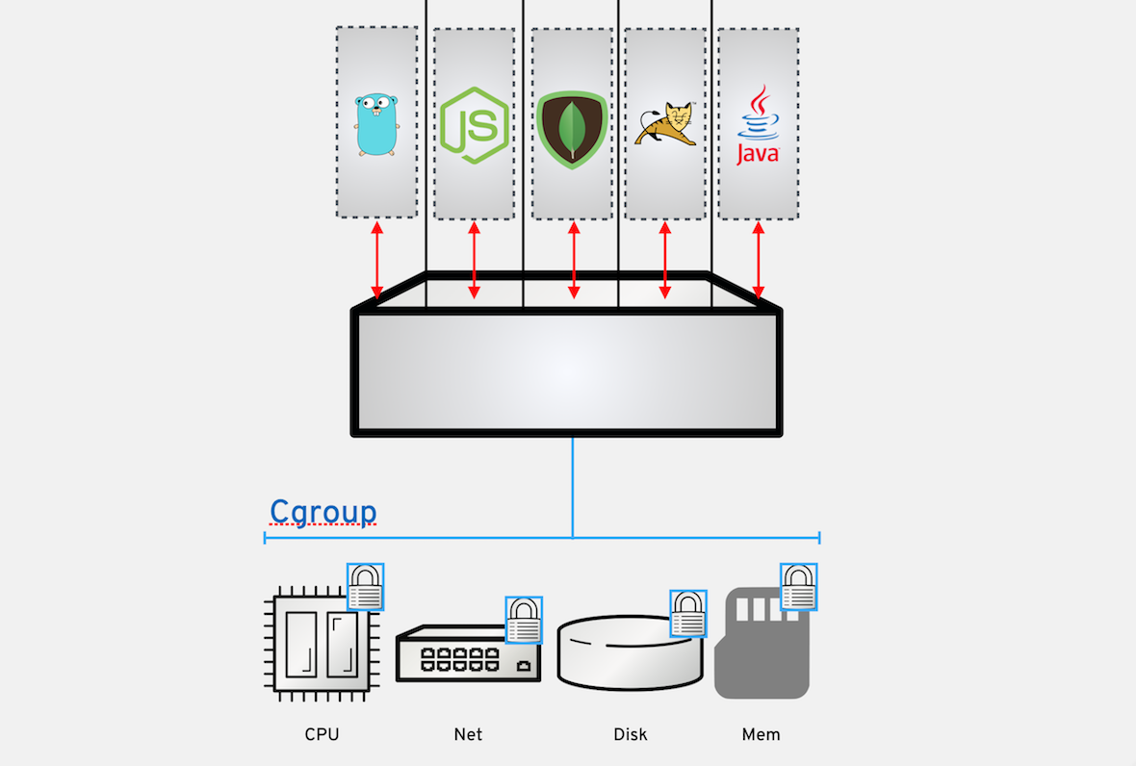
Docker cgroups
Использование контейнерами общих ресурсов
Ограничение доступа к ресурсам (в т.ч. устройствам)
Ограничение доступа к системным вызовам
Управление ресурсами:
CPU,
memory,
IO,
etc.

Slide 23
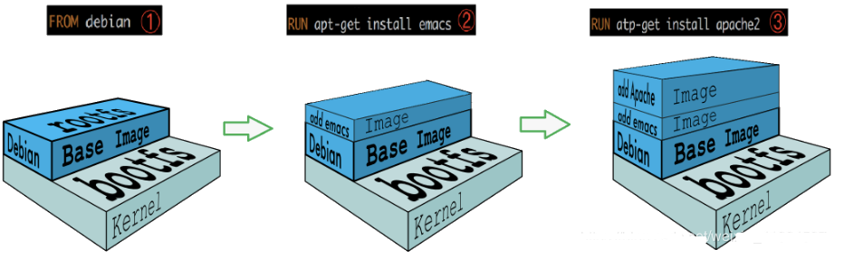
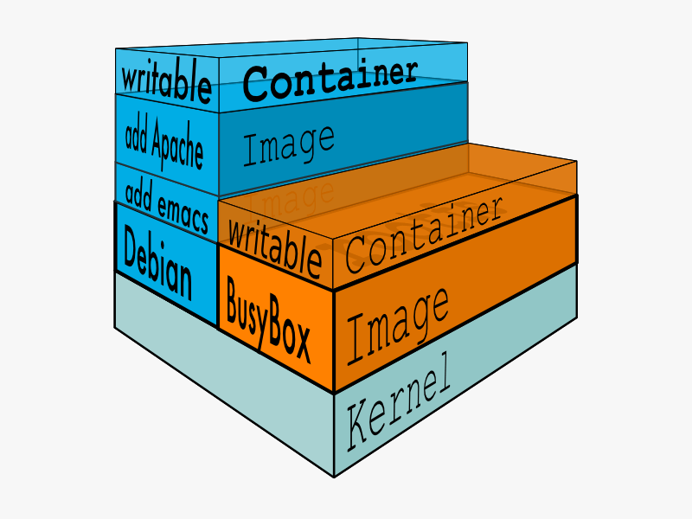
Unionfs

Slide 24
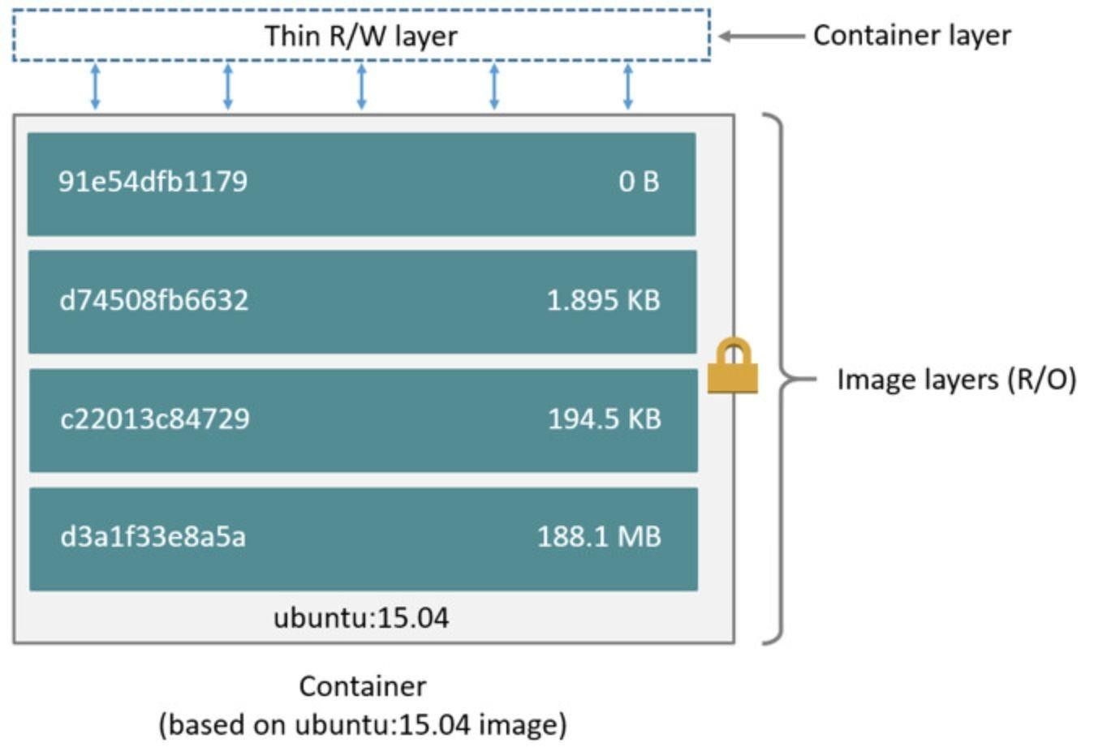
Docker image -> Docker container

Slide 25
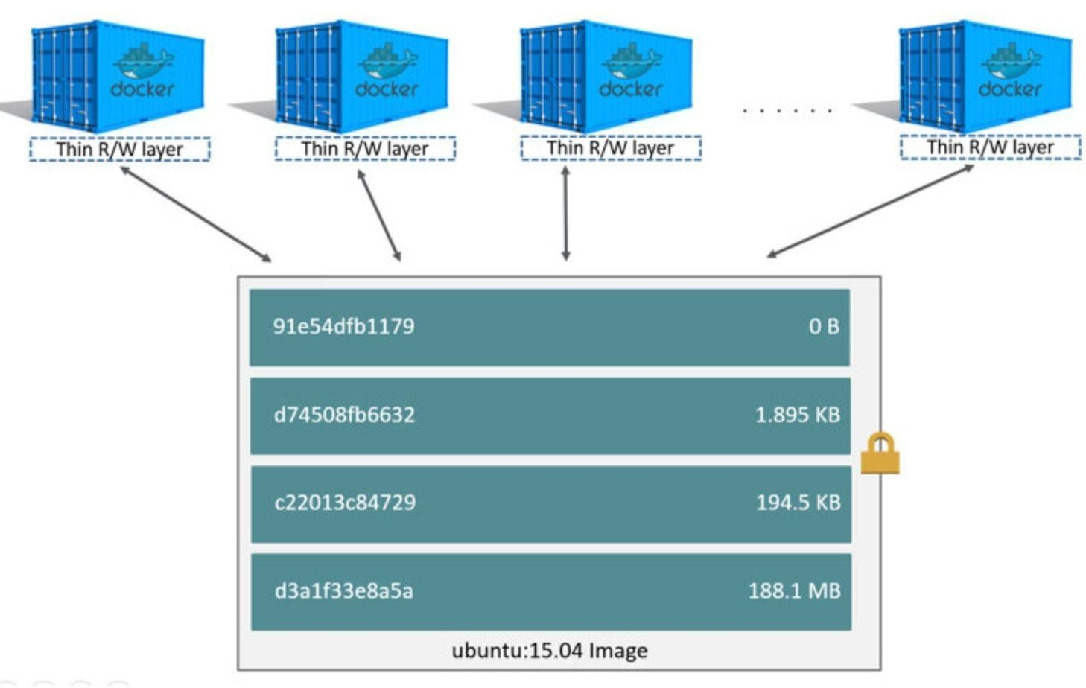
Docker unionfs

Slide 26
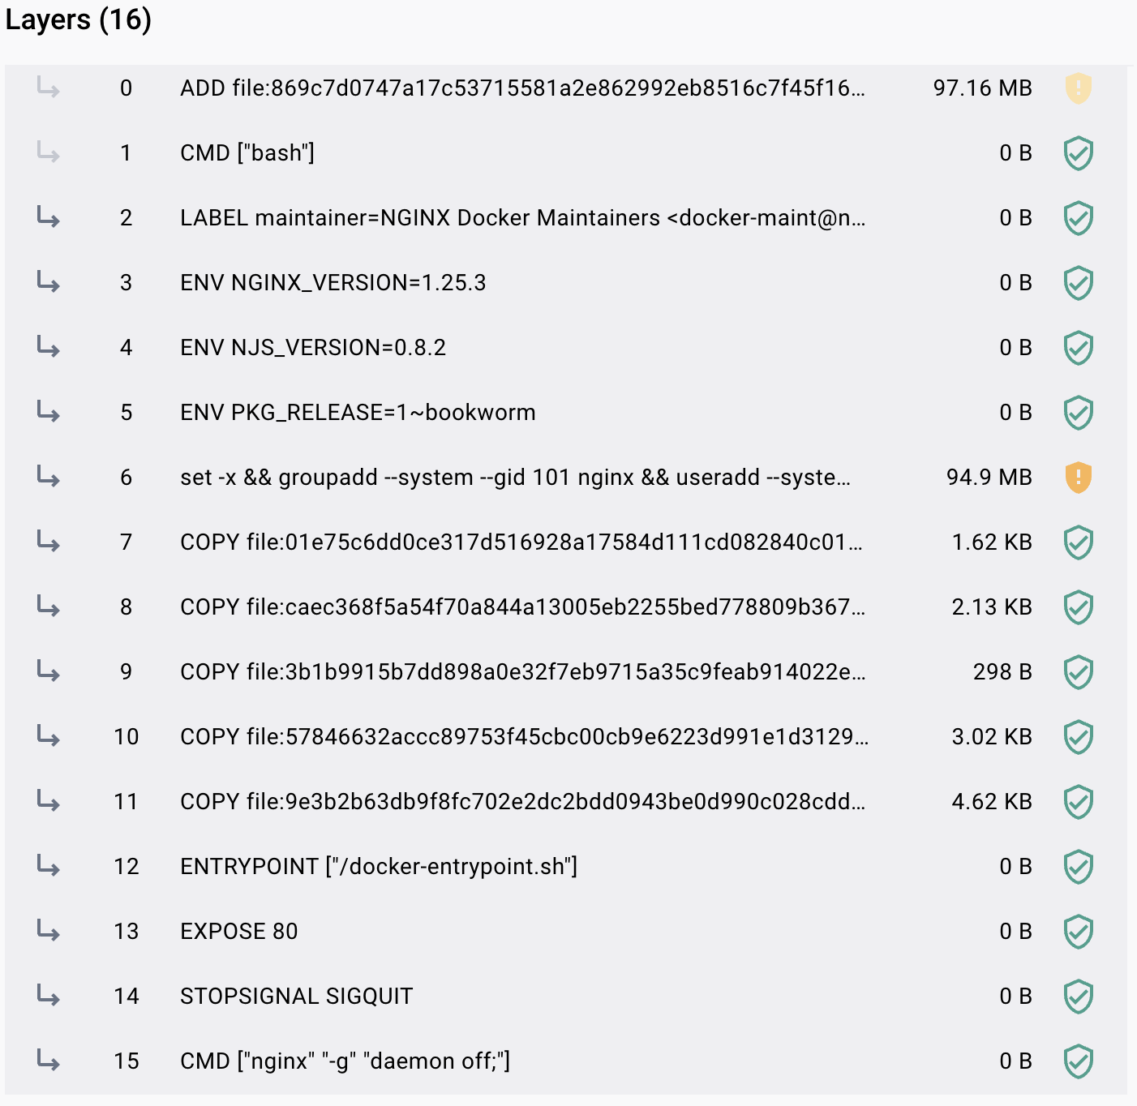
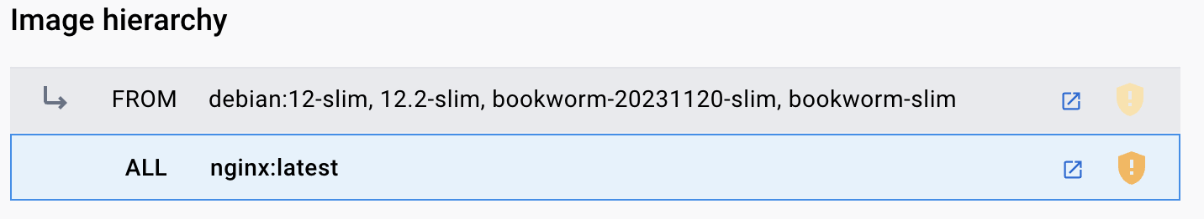
Docker unionfs - пример

Slide 27
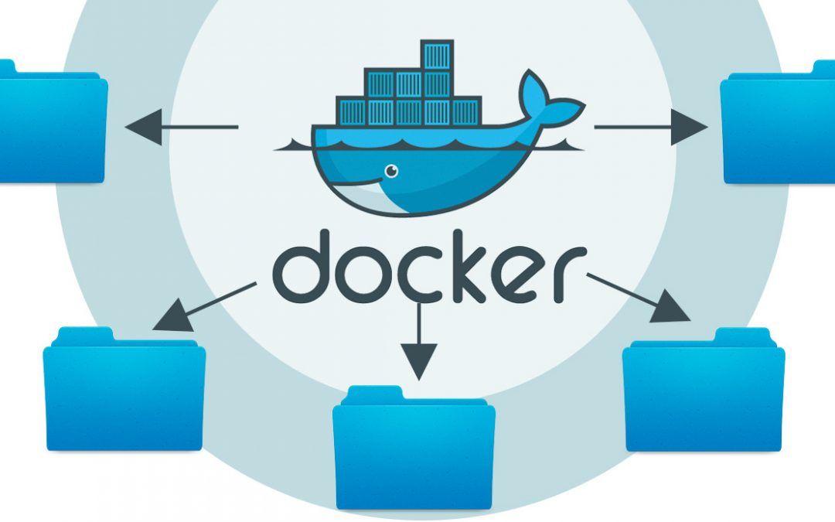
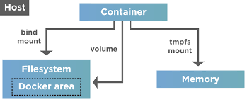
Docker data volumes
Позволяют отделить жизненный цикл данных, которые он в себе хранит, от жизни самого контейнера, который эти данные создал
Типы volumes
Volumes - тома управляемые Docker'ом. Другие процессы не должны иметь к ним доступ;
Bind mount - директории в файловой системе. Любой процесс может получить к ним доступ;
tmpfs - тома расположенные в памяти хоста. Никогда не записываются на диск.

Slide 28
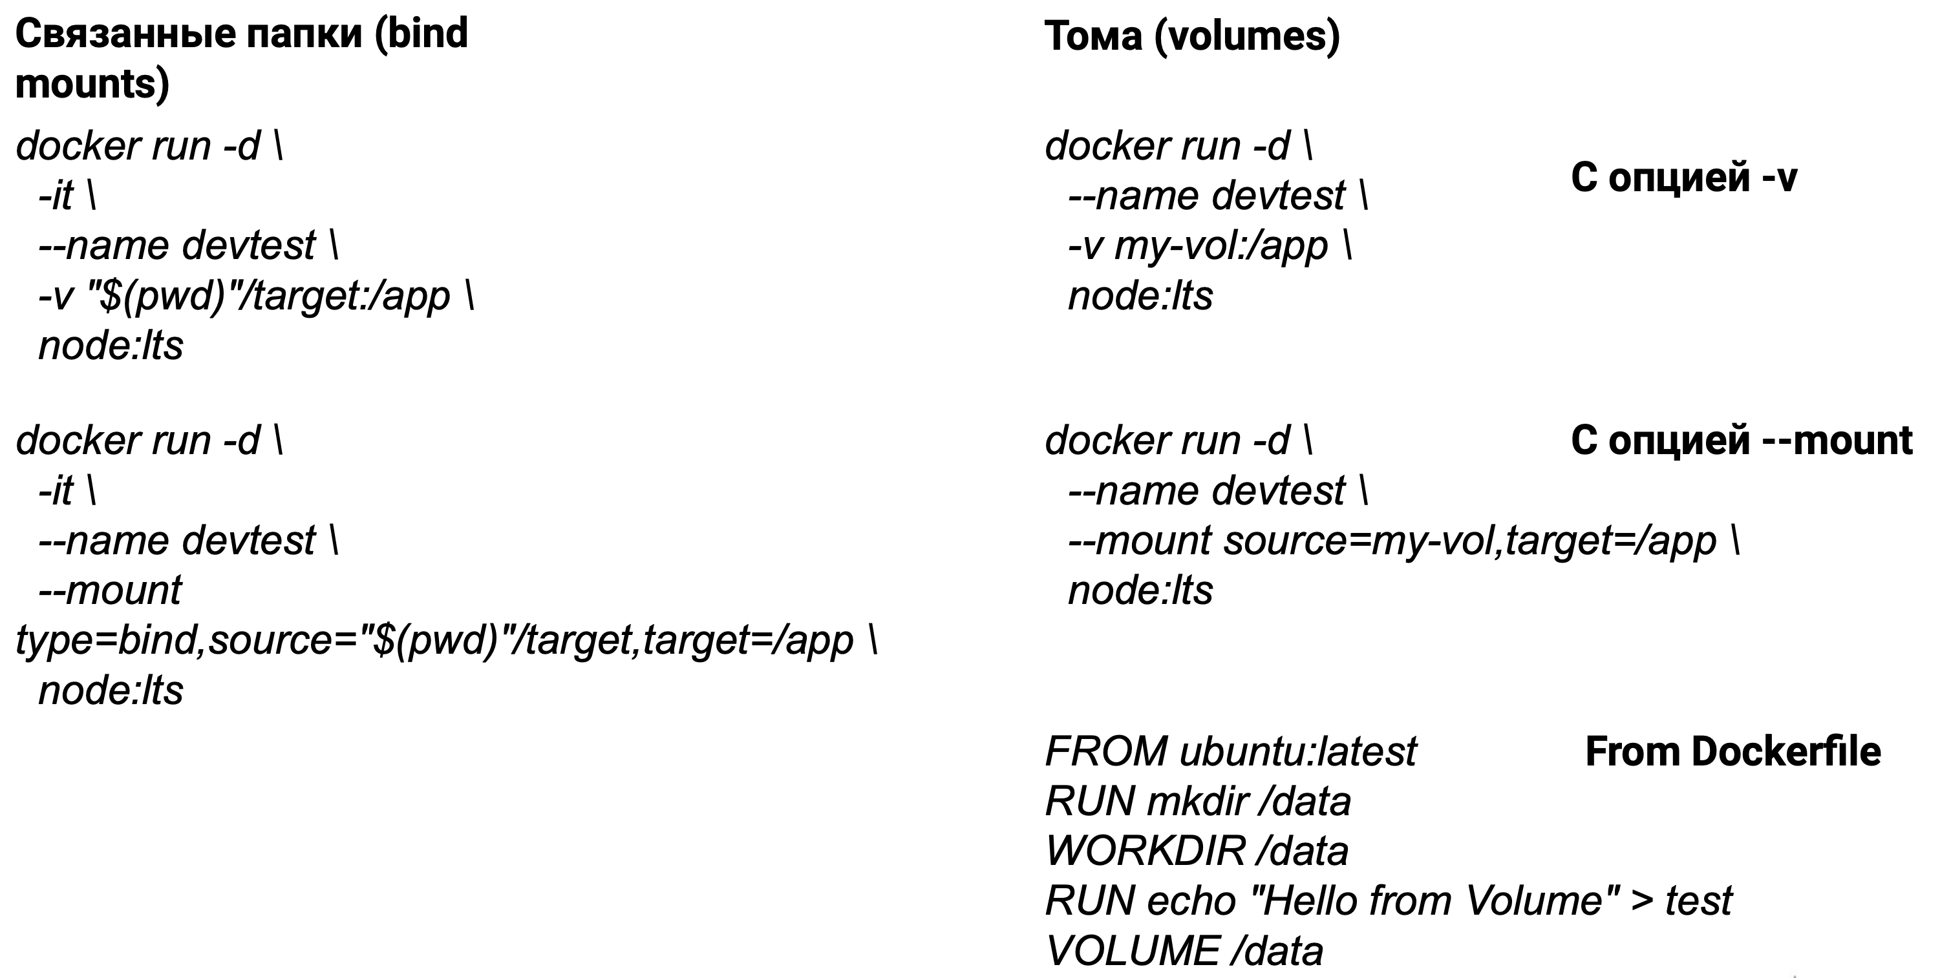
Docker data volumes

Slide 29
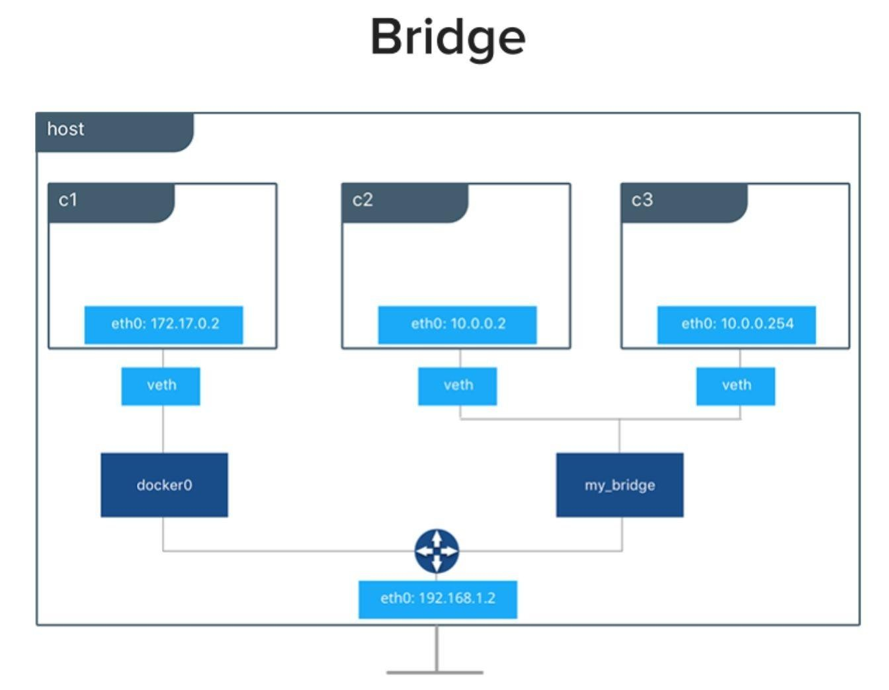
Docker сеть Bridge network
Если нужно отделить контейнер или группу контейнеров
Контейнер может быть подключен к нескольким Bridge сетям (без рестарта)
Работает Service Discovery
Произвольные диапазоны IP-адресов
docker network create test_net
docker network attach test_net my_container_name
docker network inspect test_net

Slide 30
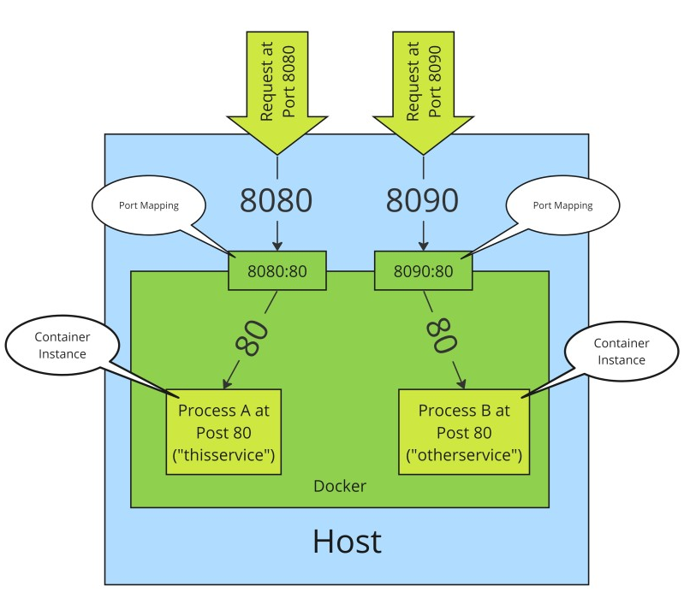
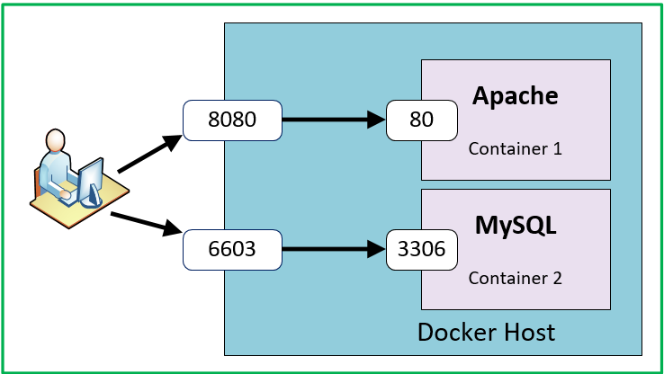
Docker port mapping
docker run –p 8080:80 –p 6603:3306

Slide 31

Docker hub
Так называемый приватный “репозиторий” для хранения image.
Docker hub, Private registry, Docker Store

Slide 32
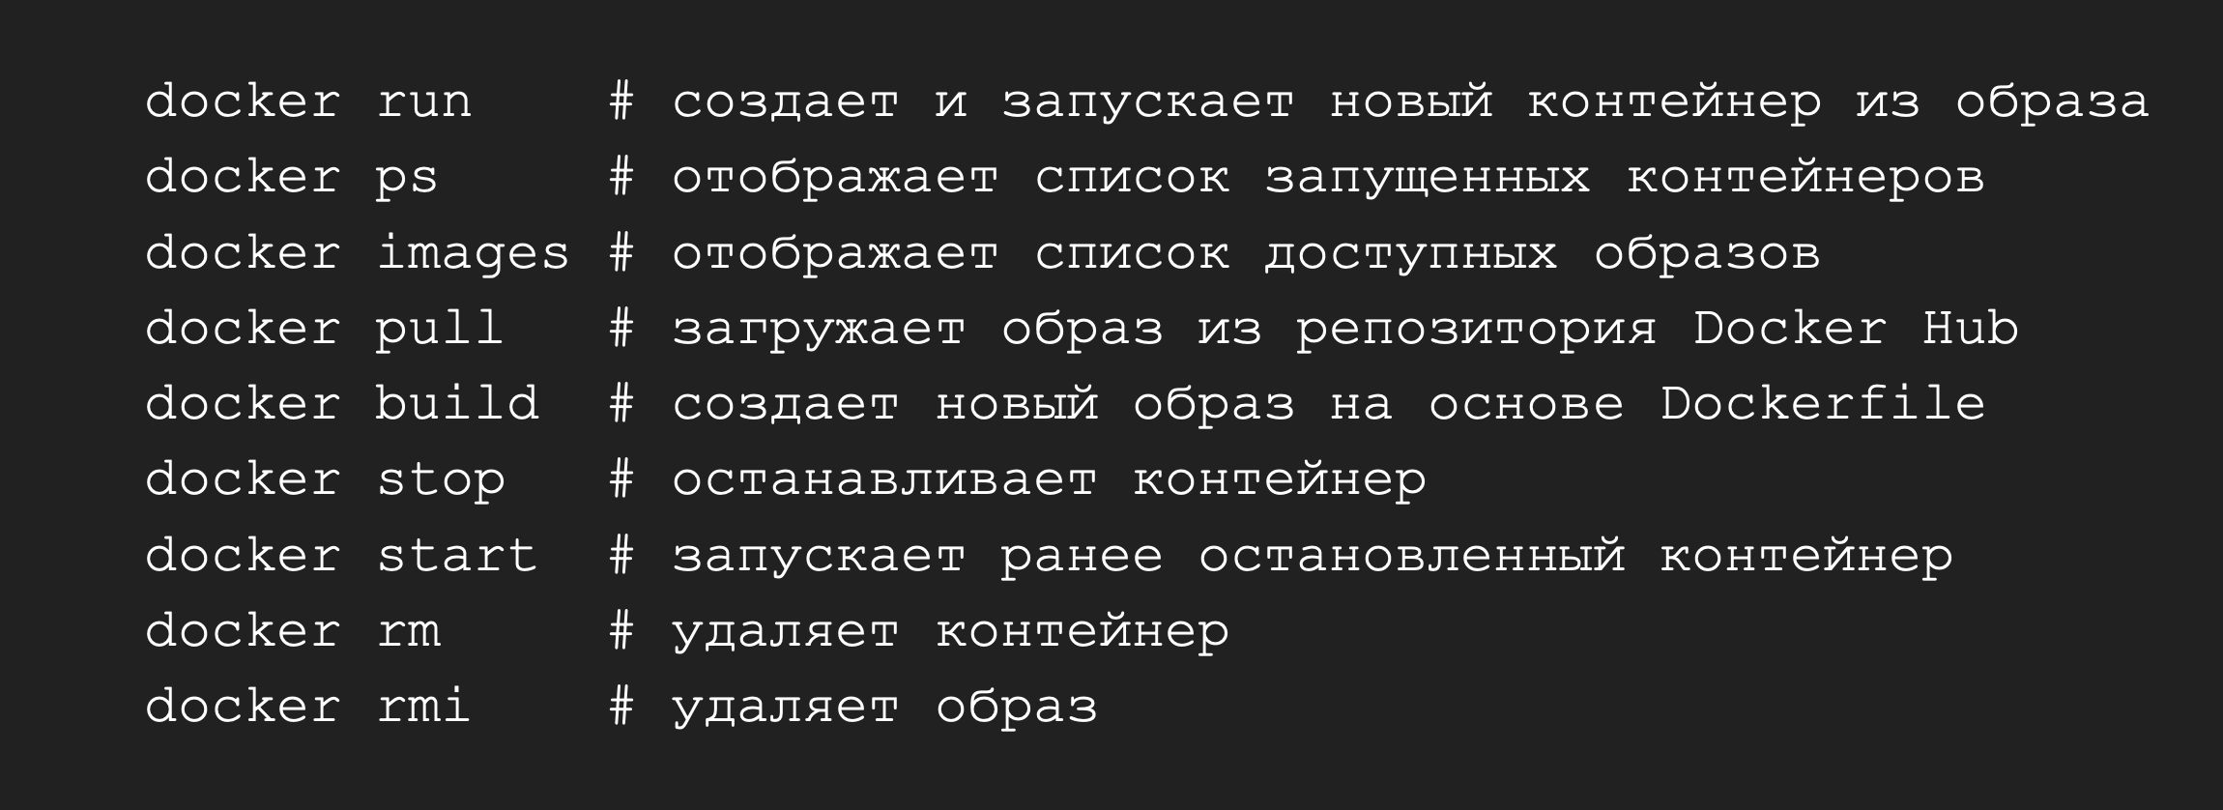
Docker основные команды

Slide 33
Сборка образа

Slide 34
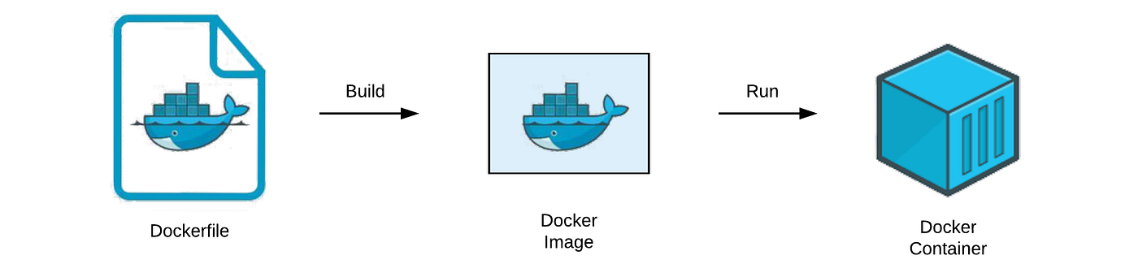
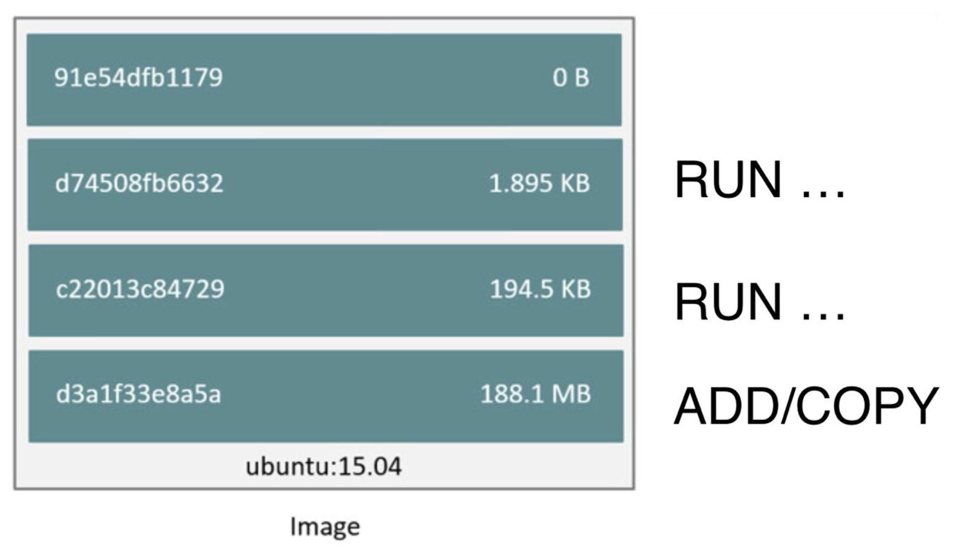
Dockerfile
Текстовый файл с build инструкциями
Инструкции декларативно описывают image
каждая инструкция – промежуточный image
сам build делает docker daemon

Slide 35
Пишем dockerfile
script.sh
#!/bin/bash
echo “Hello declarative world!”
dockerfile
FROM ubuntu:16.04
LABEL maintainer="nikita@express42.com" LABEL version="1.0"
LABEL description="Simple docker image \ with your script"
COPY ./script.sh /

Slide 36
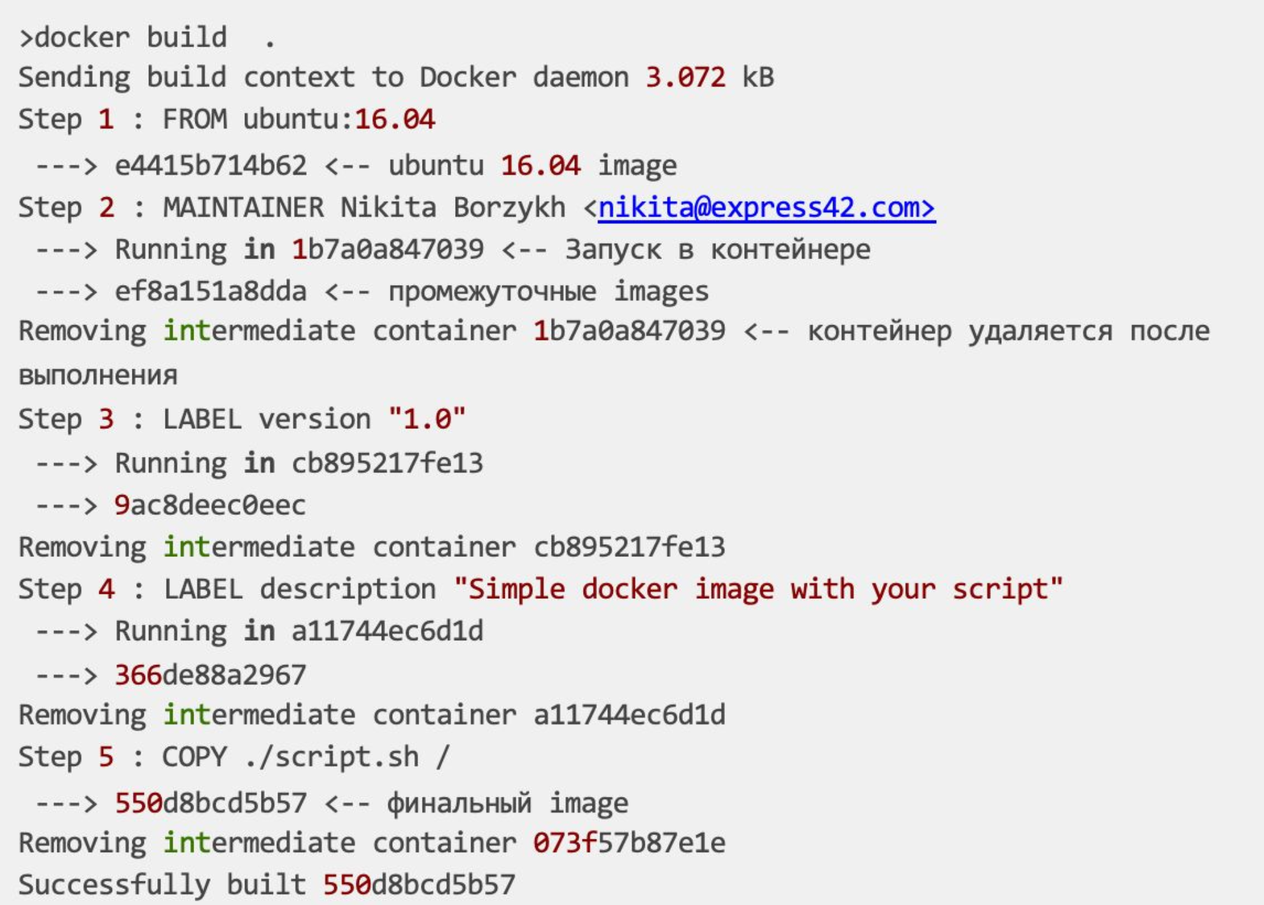
Собираем image

Slide 37
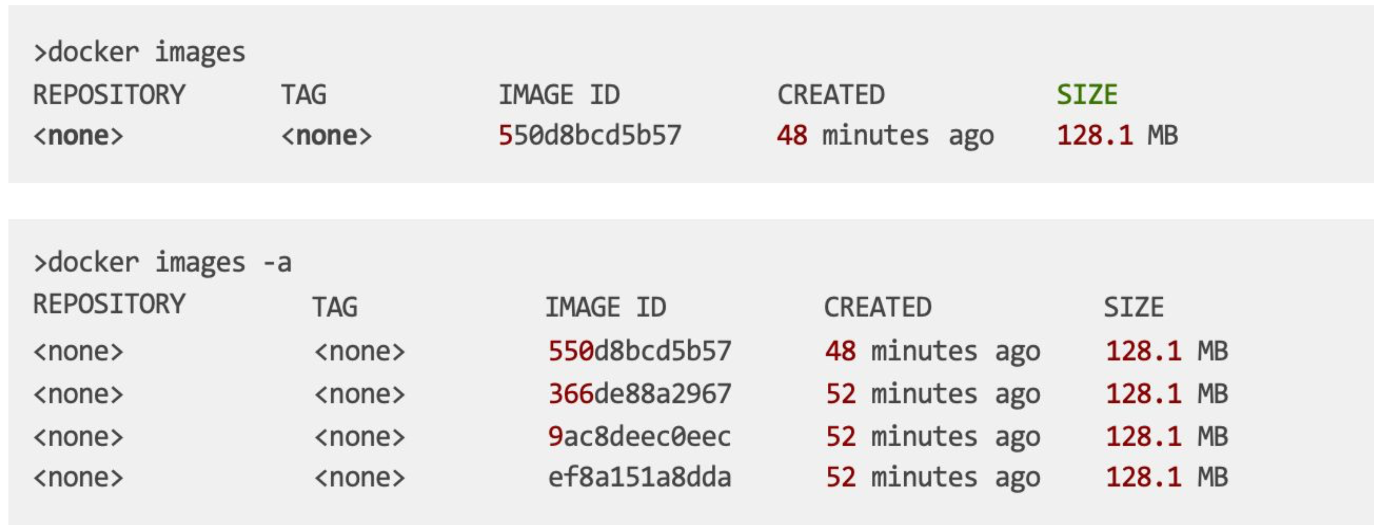
Docker images

Slide 38
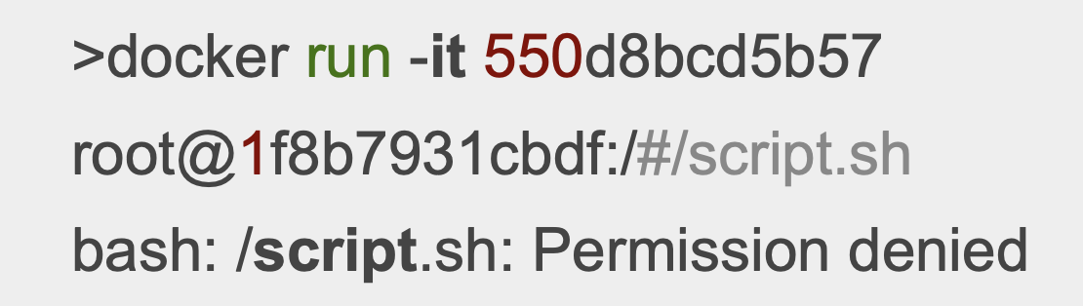
Запускаем наш контейнер

Slide 39
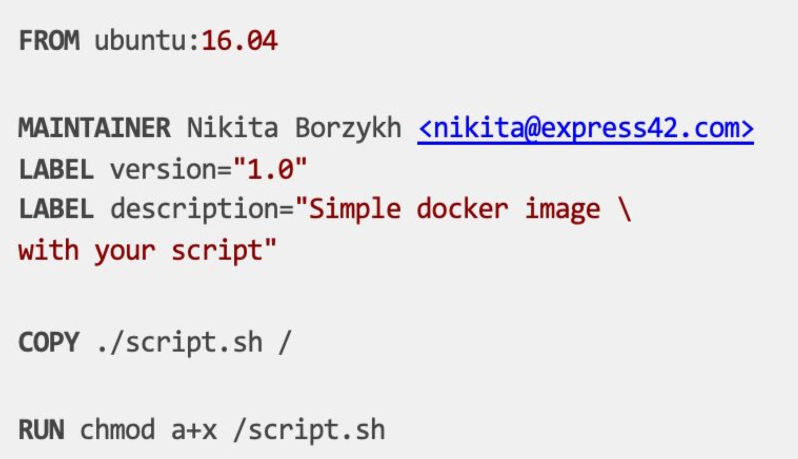
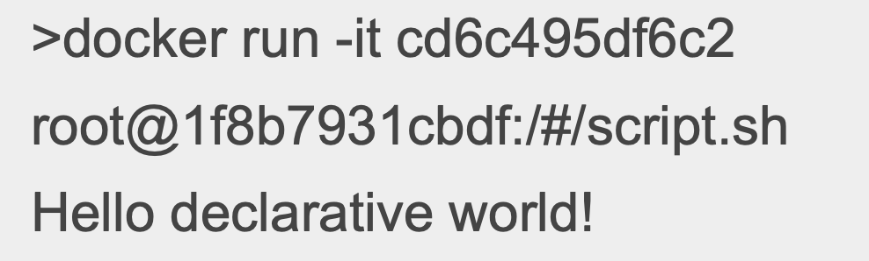
Пишем dockerfile

Slide 40
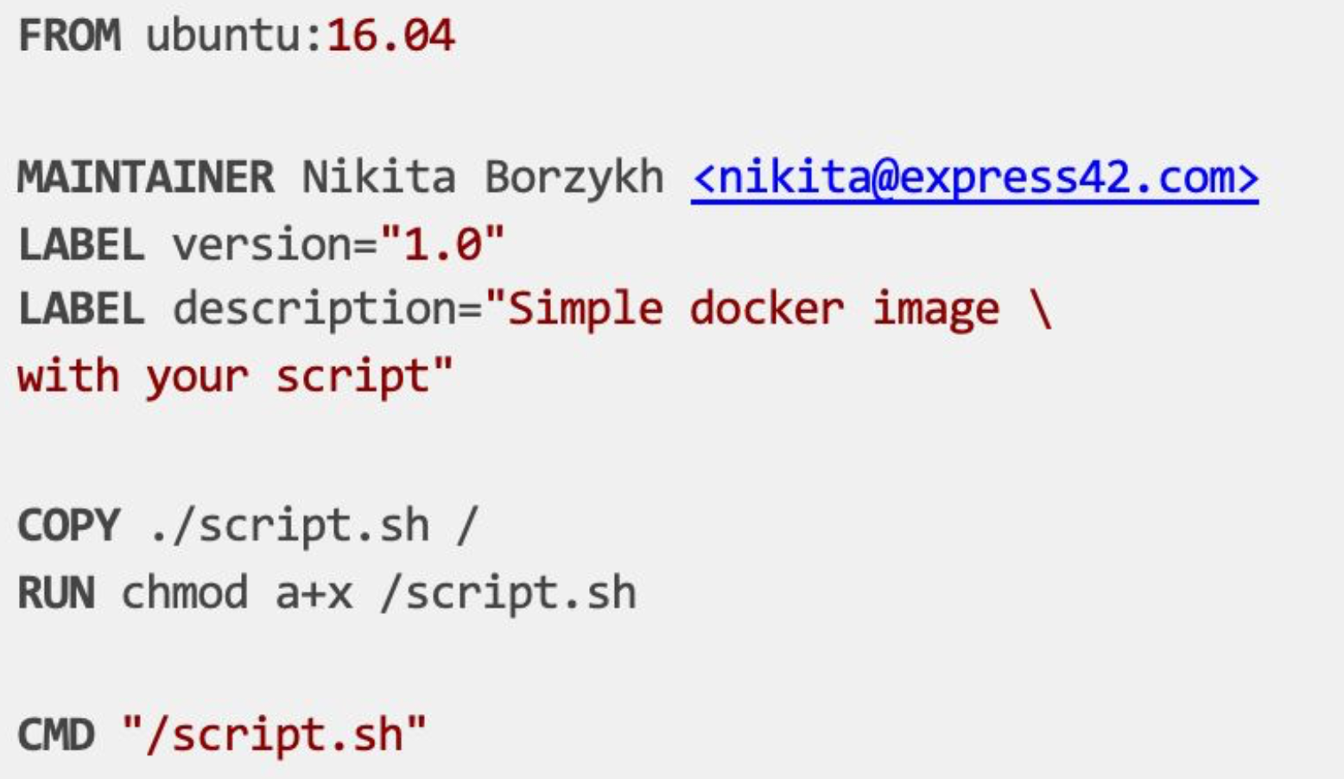
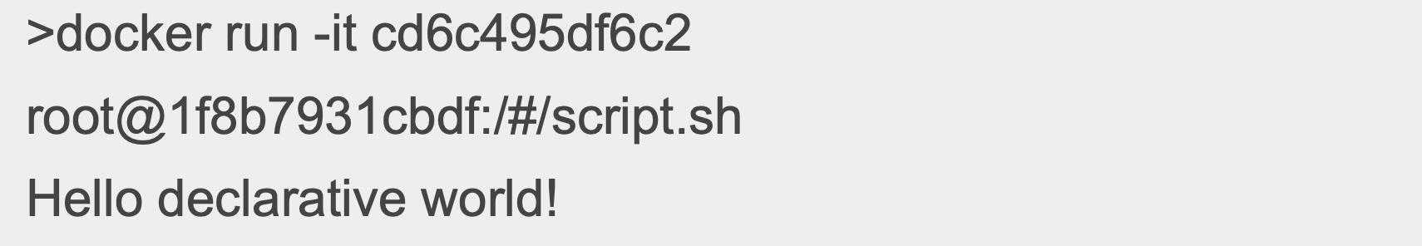
Выполнить скрипт сразу после запуска
В Dockerfile может быть только одна инструкция CMD

Slide 41

Вопросы?
Ставим “+”,
если вопросы есть
Ставим “–”,
если вопросов нет

Slide 42
Практика

Slide 43
Практика
Запустить простой контейнер
Подключиться к контейнеру
Запустить jupyter notebook в контейнере и подключиться к нему
Развернуть ML модель в Docker с использованием Flask
Развернуть ML модель в Docker с использованием FastAPI
Развернуть несколько ядер модели и балансировщик nginx

Slide 44
Практика – простой контейнер
Запустить простой контейнер
Подключиться к контейнеру
Посмотреть лог
# скачаем образ и запустим контейнер
docker pull hello-world
docker run -d --name web-test -p 80:8000 hello-world
# подключимся к контейнеру
curl localhost # выполнить запрос
curl -I localhost # выполнить запрос, получить только заголовки
docker exec -it web-test /bin/sh # откроем новую сессию в контейнере
# посмотрим логи
docker logs web-test # покажет текущие логи и завершит подключение
docker logs -f web-test # покажет текущие логи и оставит подключение открытым

Slide 45
Практика – jupyter notebook в контейнере
Запустить контейнер с Jupyter notebook и пробросить его порт 8888 наружу
Подключиться и выполнить код на исполнение
Подключиться и посмотреть лог
# скачаем образ и запустим контейнер
docker pull jupyter/datascience-notebook:latest # внимание 5.67 Gb
docker run -d --name ds-notebook -p 9000:8888 jupyter/datascience-notebook:latest
# подключимся к контейнеру через браузер
localhost:9000
# посмотрим логи и оставим подключение открытым
docker logs -f jupyter/datascience-notebook:latest

Slide 46
Развернуть ML модель в Docker с использованием Flask и FastAPI
fastapi.Dockerfile
FROM python:3.7
RUN python -m pip install fastapi uvicorn netifaces
WORKDIR /app
ADD dummy_fast_api.py dummy_fast_api.py
EXPOSE 5002
CMD ["uvicorn", "dummy_fast_api:app", "--host", "0.0.0.0", "--port", "5002", "--reload"]
docker build –f fastapi.Dockerfile -t dummy_fast_api .
docker run -d -p 5002:5002 dummy_fast_api

Slide 47
Развернуть ML модель в Docker с использованием Flask и FastAPI
docker build –f flask.Dockerfile -t dummy_flask_api .
docker run -d -p 5001:5001 dummy_flask_api
docker build –f fastapi.Dockerfile -t dummy_fast_api .
docker run -d -p 5002:5002 dummy_fast_api

Slide 48
Развернуть ML модель в Docker с использованием Flask и FastAPI
Точка в конце - контекст исполнения, не забывайте про него
docker build –f flask.Dockerfile -t dummy_flask_api .
docker run -d -p 5001:5001 dummy_flask_api
docker build –f fastapi.Dockerfile -t dummy_fast_api .
docker run -d -p 5002:5002 dummy_fast_api

Slide 49
Развернуть ML модель в Docker Compose
docker-compose.yml
version: '2.4’ # Обязательная секция
services: # Обязательная секция
nginx: # nginx запустим в качестве балансировщика
image: nginx
volumes:
- ./nginx.conf:/etc/nginx/nginx.conf:ro # Пробросим конфиг nginx
depends_on:
- fastapi_net
ports:
- 8080:4000 # Слушаем порт 8080 и пробрасываем его внутрь контейнера на 4000
fastapi_net: # ML Модель
image: fastapi_net
ports:
- 5002:5002 # Проброс портов для модели

Slide 50
Развернуть ML модель в Docker Compose
nginx.conf
user nginx; # служебный user по умолчанию, на проде настроить
events {
worker_connections 1000; # Максимум соединений
}
http {
server {
listen 4000; # Слушаем порт 4000 внутри контейнера
location / {
proxy_pass http://fastapi_net:5002; # Пробрасываем запрос на
# ML Модель
}
}
}

Slide 51
Развернуть ML модель в Docker Compose
docker-compose.yml
version: '2.4’ # Обязательная секция
services: # Обязательная секция
nginx: # nginx запустим в качестве балансировщика
image: nginx
volumes:
- ./nginx.conf:/etc/nginx/nginx.conf:ro # Пробросим конфиг nginx
depends_on:
- fastapi_net
ports:
- 8080:4000 # Слушаем порт 8080 и пробрасываем его внутрь контейнера на 4000
fastapi_net: # ML Модель
image: fastapi_net
ports:
- 5002 # Не указывать внутренний порт, он будет назначен автоматически
deploy:
replicas: 3 # Запустить 3 копии, nginx будет на них распределять нагрузку

Slide 52
Список материалов для изучения
Docker
Основы docker: https://habr.com/ru/companies/ruvds/articles/438796/
Основные команды docker: https://habr.com/ru/companies/flant/articles/336654/
Docker на mac m1: https://habr.com/ru/companies/evrone/articles/716630/
Оптимизация сборки dockerfile
https://habr.com/ru/companies/first/articles/702168/
Развертывание
Развертывание ML модели в Docker: https://habr.com/ru/articles/548910/
Простой ML веб-сервис на FastAPI: https://habr.com/ru/articles/729380/
Docker Compose
Руководство по Docker Compose для начинающих: https://habr.com/ru/companies/ruvds/articles/450312/
Docker Compose: https://habr.com/ru/companies/otus/articles/731854/
Flask
Учебник по Flask: https://habr.com/ru/articles/346306/

Slide 53
Рефлексия

Slide 54


Рефлексия
С какими впечатлениями уходите с вебинара?
Как будете применять на практике то,
что узнали на вебинаре?

Slide 55
Заполните, пожалуйста,
опрос о занятии
по ссылке в чате

Slide 56
Приходите на следующие вебинары
Спасибо за внимание!
Docker compose
Игорь Стурейко
Руководитель курсов: Reinforcement Learning, ML Professional, ML Basic, MLOps, FinML
Teamlead, главный инженер проекта,
Физический факультет МГУ, PhD теоретическая физика
Опыт:
Более 15 лет занимался прикладной математикой и мат моделированием
(Data Scientist) (Python, С++) в НИИ ПАО Газпром
@stureiko (TG)
LinkedIn: igor-stureiko
@rl_fintech (Мой канал о моделях в бизнесе)

